Slide 1



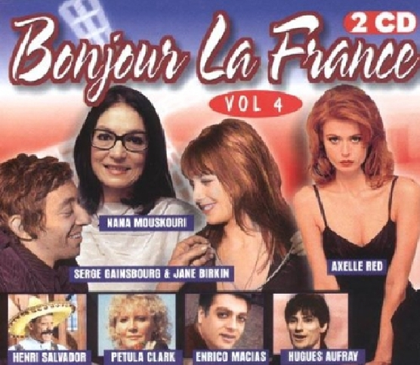

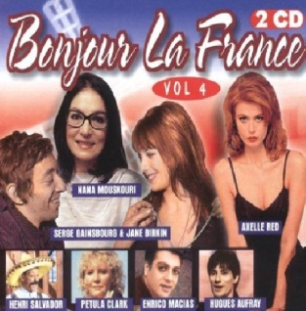


Slide 2

01 - Axelle Red - Kennedy Bld.
02 - Richard Anthony - A Présent Tu Peux T'en Aller.
03 - Petula Clark - Coeur Blessé.
04 - Jacques Dutronc - J'aime Les Filles.
05 - Johnny Hallyday - Pour Moi La Vie Va Commencer.
06 - Brigitte Bardot - Harley Davidson.
07 - Sacha Distel - Scoubidou.
08 - Les Sunlights - Les Roses Blanches.
09 - Demis Roussos - Plaisir D'amour.
10 - Cookie Dingler - Femme Libérée.
11 - Patricia Kaas - Mon Mec À Moi.
12 - Daniel Guichard - Mon Vieux.
13 - Claude François - J'y Pense Et Puis J'oublie.
14 - Pierre Rapsat - Judy Et Cie.
15 - Romina Power & Al Bano - T'aimer Encore Une Fois.
16 - Nana Mouskouri - Mon Enfant.
17 - Francois Deguelt - Le Ciel, Le Soleil Et La Mer.
18 - Serge Lama - L'algérie.
19 - Richard Anthony - C'est Ma Fête.
20 - Hugues Aufray - Céline.

Slide 3














































